Slide 1
Elementos de un sistema de control
Adrián Arroyo Calle

Slide 2
Transductores y captadores
Detectan alguna variable física y la convierten en otra más adecuada para poder ser medida y manipulada. Se les denomina sensores.
Los captadores van en el bloque de realimentación y los transductores van a acondicionar la señal de mando para convertirla en una señal válida.

Slide 3
Tipos de sensores
Posición y proximidad
Desplazamiento
Velocidad
Presión
Fuerza y esfuerzo
Temperatura

Slide 4
Posición y proximidad
Inductivos
Piezas metálicas o ferromagnéticas.
Al aproximar una pieza a una campo generado por una bobina se generan unas corrientes, denominadas de Eddy. Estas generan a su vez un campo magnético que se opone al producido, disminuyendo la tensión en la bobina.
Capacitivos
Al aproximar dos placas de metal con una diferencia de potencial se genera un campo eléctrico que varía con el objeto del interior (dieléctrico).
Tipo I - Metales, solo se dispone de un electrodo fijo, el otro es el objeto a detectar
Tipo 2 - No Metales, dos electrodos fijos, el objeto a detectar se introduce entre ambos
Magnéticos
Relés reed
Ópticos
Constan de un emisor (un diodo LED) y un receptor (un fotodiodo o un fototransistor)
Montaje en barrera, de reflexión directa y réflex

Slide 5
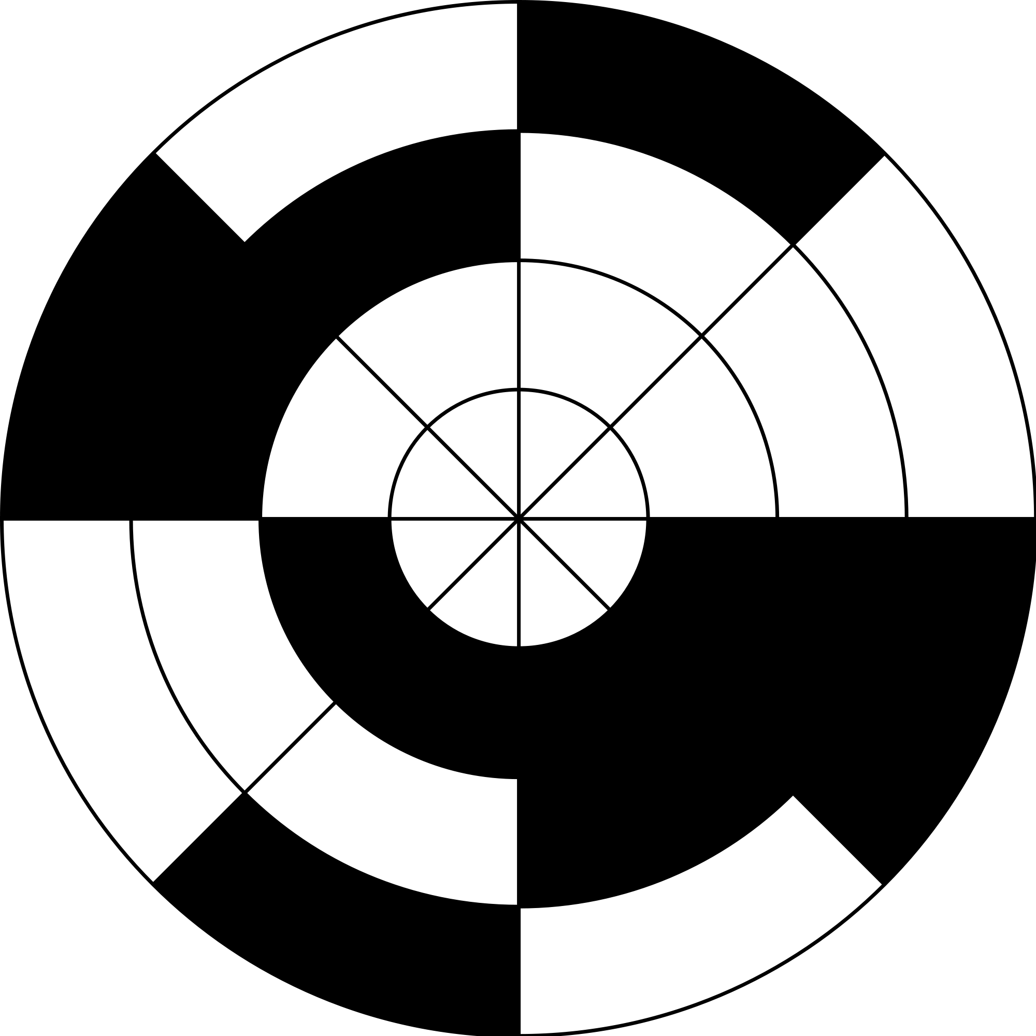
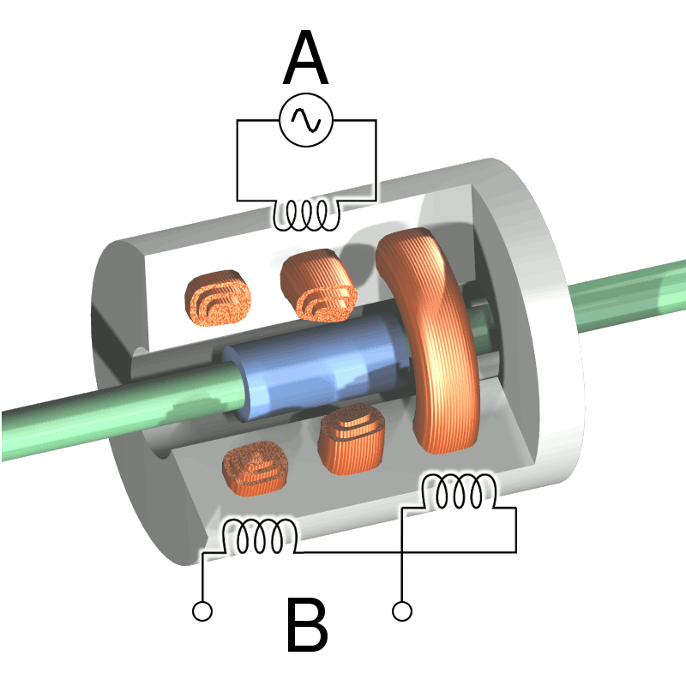
Desplazamiento
Encoder Gray ->
Distancias cortas (< 10 m)
Resistivos (potenciómetro)
Inductivos
Sistema LVDT, tres bobinas
Capacitivo
Variación de distancia entre placas
Variación de superficie de las placas
Distancias largas (> 10 m)
Radar, láser y sónar
Ángulos
Potenciómetros
Synchro
Encoders (relativos o absolutos)
<- LVDT

Slide 6
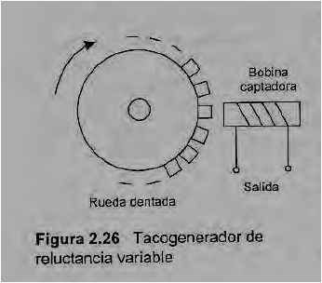
Velocidad
Tacogeneradores (ley de Faraday)
Tacodinamo, corriente continua
Tacoalternador, corriente alterna
Tacómetro
Usando encoders incrementales

Slide 7
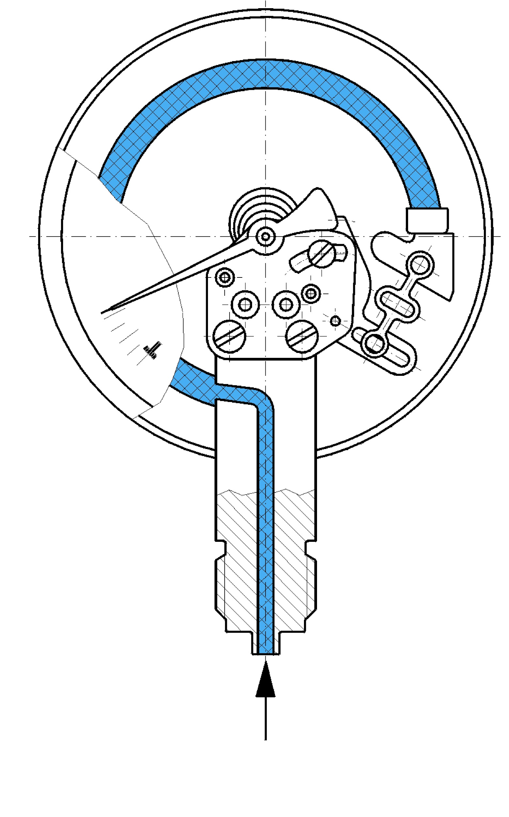
Presión
Mecánicos
Tubo de Bourdon, tubo hueco de sección elíptica
Diafragma, medidas pequeñas
Fuelle, medidas pequeñas
Electromecánico
Combinar con sensor de desplazamiento

Slide 8
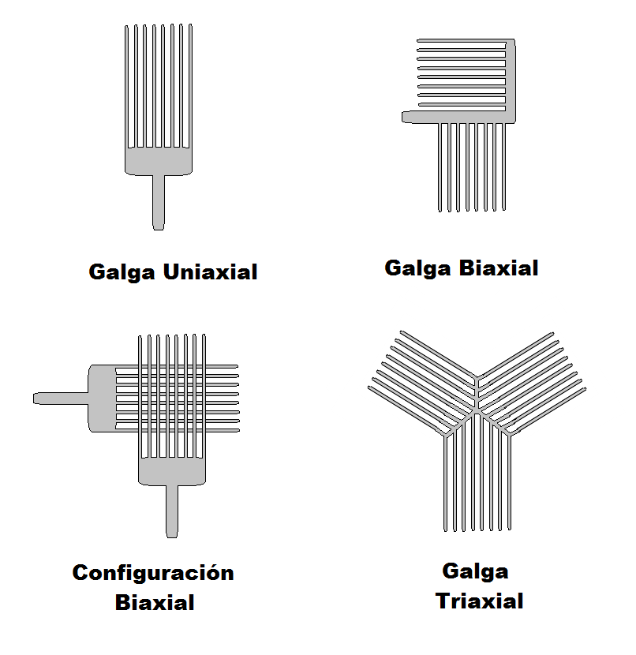
Fuerza y esfuerzo
Galgas extensiométricas
variación de la resistencia que experimentan al ser deformados por una fuerza
Piezoeléctricos
Efecto piezoeléctrico
Los materiales con estructura cristalina generan una tensión eléctrica al ser deformados. Cristal de Cuarzo

Slide 9
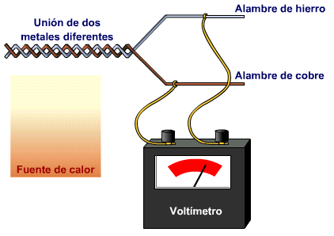
Temperatura
Termorresistivos
Algunos materiales varían su resistencia con la temperatura
Termistores
Construidos con semiconductores, mismo sistema que los termorresistivos
PTC - Coeficiente de temperatura positivo
NTC - Coeficiente de temperatura negativo
Termopares
Efecto Seebeck, se establece una diferencia de potencial
Pirómetros de radiación
Basados en la radiación térmica que emiten los cuerpos
Pirómetros de banda ancha, analizan toda la radiación, son más lentos
Pirómetros de banda estrecha, radiación parcial, solo analizan una longitud de onda

Slide 10
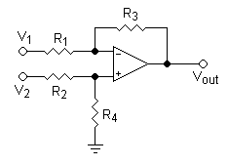
Detector de Error
Comparan la señal de referencia con la señal de salida
Comparador potenciométrico
Comparador inductivo
Amplificadores Operacionales

Slide 11
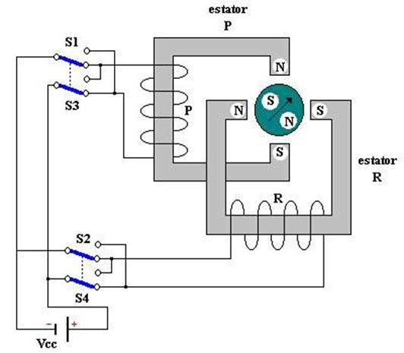
Actuadores
Actúan sobre la salida
Servomotores
Corriente continua
Armadura, varía la corriente que circula en el rótor
Campo, varía el campo creado en el estátor
Corriente alterna, jaula de ardilla
Motores paso a paso
Información digital
Accionamiento unipolar, con toma central
Accionamiento bipolar, sin toma central
Actuadores neumáticos
Cilindros neumáticos
Motores neumáticos

Slide 12
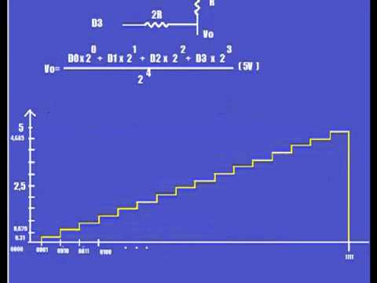
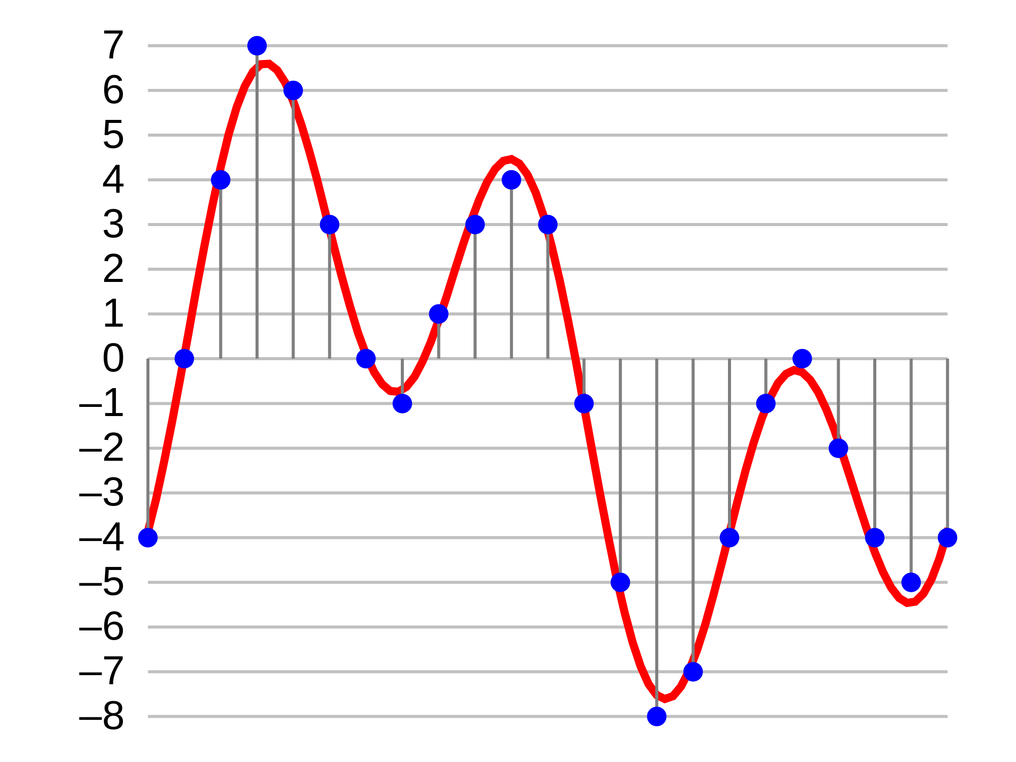
Convertidores
Convierten un tipo de señal en otra
Analógico-Digital (ADC)
Digital-Analógico (DAC)

